Slide 1
Évaluation des formations à l’étranger - Référentiel de l’évaluation externe
Présentation des CEA, Accra (Ghana)
8 novembre 2017
Professeur Michel Cosnard, président du Hcéres
Département Europe & International
Accra, 8 novembre 2017

Slide 2
STATUT ET ORGANISATION

Slide 3
HCERES : statut et organisation
    Statut : Autorité administrative indépendante, avec une mission de service public.
    L’évaluation est obligatoire pour les établissements français sous contrat avec l’Etat.
Organisation
Président
Collège du HCERES : 30 membres représentant les parties prenantes
(chercheurs, enseignants-chercheurs, étudiants , parlementaires et personnalités qualifiées)

Slide 4
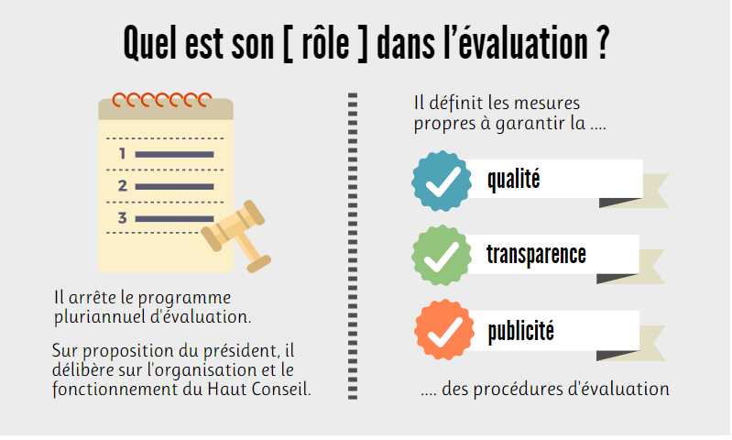
Le college

Slide 5
HCERES : statut et organisation
4 départements d’évaluation
    Etablissements
    Regroupements d’établissements
    Entités de recherche
    Formations.
  1 département Europe et International
  Observatoire des sciences et techniques (analyses stratégiques, études)
Services supports (Secrétariat général)

Slide 6


Reconnaissance européenne
    Le HCERES est membre de l’ENQA (European Association for Quality Assurance in Higher Education). L’ENQA promeut la coopération européenne en matière d’assurance qualité dans l’enseignement supérieur..
Le HCERES est enregistré dans l’EQAR, the European Quality Assurance Register for Higher Education.

Slide 7
MISSIONS ET OBJECTIFS

Slide 8
MISSIONS ET OBJECTIFS
Evaluer :
Les établissements d’ES & R (universités, écoles, organismes de recherche) publics et privés
L’activité de recherche des laboratoires de ces institutions
Les formations et les diplômes du système d’enseignement supérieur français (LMD), hors diplômes d’ingénieurs et de gestion
Les regroupements d’établissements issus de la loi ESR de 2013
À leur demande, les établissements ou formations étrangers.

Slide 9
MISSIONS ET OBJECTIFS
Aider les entités évaluées à l’amélioration continue de leurs pratiques
Eclairer les décideurs :
L’Etat (financements, reconnaissance de diplôme)
Organismes de recherche (labellisation de laboratoires)
Autres parties prenantes : Collectivités territoriales, Entreprises, Familles…

Slide 10

PRINCIPES FONDATEURS
Charte de l’évaluation
Indépendance
Transparence
Equité
Evaluation collégiale par les pairs
Respect de l’éthique et de la déontologie de l’évaluation
Notes:
Independent body :without coming under pressure from government authorities, entities evaluated, or any other stakeholders.
Transparency of evaluation relies on website publication of :
criteria for and methods of evaluation
the list of experts and their positions,
all evaluation reports.
Peer evaluation relies on the experts’ skills and correct matching their profile with the entity evaluated

Slide 11
PRINCIPE FONDATEUR : la transparence
La transparence de l’évaluation repose sur :
une méthodologie et des procédures garantissant l’égalité de traitement,
l’élaboration par le HCERES d’un système de management de la qualité
la publication (site internet) :
      des référentiels d ’évaluation, critères et méthodes détaillés
      de la liste des experts et de leur qualité,
      de l’ensemble des rapports d’évaluation, signés conjointement par le président du comité et le président du HCERES.
http://www.hceres.fr/PUBLICATIONS

Slide 12
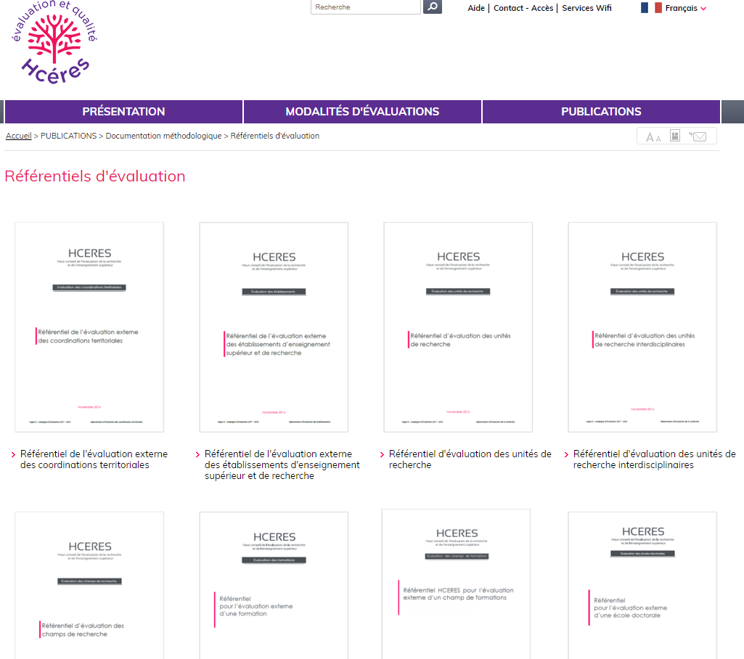

Slide 13
Principes méthodologiques
Référentiel d’évaluation
Auto- évaluation
Evaluation
Accréditation
(à l’étranger)
Publication
Notes:
Amélioration continue de la qualité

Slide 14





CHIFFRES CLES
En 5 ans, le HCERES évalue :
25
2 800
Regroupements territoriaux
(clusters d’établissements)
Entités de recherche
250
5 730
Formations
L,M,D
Lpro,
Diplômes santé, arts…
Etablissements d’ESR Organismes de recherche
Et aussi… la subsidiarité
Validation des procédures d’évaluation mises en place par les entités elles-mêmes

Slide 15

Chaque année, le HCERES évalue en moyenne :
5
575
Regroupements territoriaux
(clusters )
Entités de recherche
60
1 050
Etablissements d’ESR et organismes de recherche
Formations
Retours d’expérience, questionnaires de satisfaction : amélioration continue de la qualité

Slide 16
HCERES : statut et organisation
Organisation scientifique
    115 conseillers scientifiques à temps partiel (enseignants-chercheurs, chercheurs), mandat de 4 ans
    4 500 experts en moyenne sollicités chaque année dont 20% hors de France
Organisation administrative « support »
    102 personnels administratifs et techniques à temps plein
Budget 2016 : 18,2 M€

Slide 17

Accra, 8 novembre 2017
Synopsis de l’évaluation/accréditation d’une formation à l’étranger

Slide 18
Evaluation/accréditation

Slide 19
Le référentiel de l’évaluation externe
Référentiel
Auto évaluation
Evaluation
Accréditation
(international)
Publication

Slide 20
INTERNATIONAL : Evaluation des établissements
Référentiel en 6 domaines :
stratégie ET GOUVERNANCE
recherche et formation
PARCOURS DE L’étudiant
Relations exterieures
Pilotage
Qualité et ethique
Notes:
Domaines subdivisés en 17 champs

Slide 21
INTERNATIONAL : Evaluation des programmes/formations
Référentiel en 4 domaines :
Finalité de la formation
Positionnement de la formation
Organisation pédagogique de la formation
Pilotage de la formation
Notes:
Domaines déclinés en 19 références

Slide 22
Le dossier d’autoévaluation
4 éléments + annexes :
la stratégie formation de l’établissement et les raisons de sa demande d’évaluation
la fiche de caractérisation détaillée
le rapport d’autoévaluation rédigé selon le plan du référentiel
l’analyse SWOT
  30 pages + annexes

Slide 23
L’évaluation externe
  Un principe-clé : l’évaluation par les pairs
Analyse du dossier
Visite du comité d’experts
    4 experts sur site pendant 2 à 3 jours
    + un représentant du HCERES
    Un seul lieu
    Des entretiens séparés avec la direction et des panels représentatifs des acteurs, usagers et partenaires de l’établissement
    Des debriefings à huis clos du comité d’experts

Slide 24
La production du rapport d’évaluation -1 -
Visite + 2 semaines
Rédaction du rapport provisoire
Visite + 3 semaines
Visite + 3 semaines
Réunion du comité
Comité de lecture HCERES
Finalisation du rapport provisoire + proposition d’accréditation

Slide 25
La production du rapport d’évaluation -2 -
V + 4 semaines
Envoi du rapport provisoire à l’établissement
V + 6 semaines
V + 8 semaines
Envoi du rapport + proposition accréditation à l’établissement
V + 7 semaines
Observations de l’établissement
Publication du rapport et des observations
Rédaction du rapport définitif

Slide 26
L’accréditation
L’accréditation intervient après publication du rapport d’évaluation, et à la demande de l’établissement.
C’est la reconnaissance par le HCERES de la conformité de la formation à ses 4 critères :
  finalité de la formation,
  positionnement,
  organisation pédagogique,
  pilotage.

Slide 27
L’accréditation
Outre la définition des compétences nationales du HCERES, la loi du 22 juillet 2013 indique que le HCERES « peut également participer, dans le cadre de programmes de coopération européens ou internationaux ou à la demande des autorités compétentes, à l’évaluation d’organismes étrangers ou internationaux de recherche et d’enseignement supérieur ». Fort de cette compétence légale, membre de plein droit de l’ENQA et inscrit au registre européen EQAR des agences d’évaluation et d’assurance qualité de l’enseignement supérieur, le HCERES est régulièrement sollicité par des institutions étrangères pour conduire des activités d’évaluation et d’accréditation, non seulement de formations, mais aussi d’institutions.
Dans le respect des procédures internationales en la matière, le HCERES mène des activités d’évaluation et d’accréditation de programmes à l’étranger. Dans ce cadre, il faut souligner que l’accréditation est conçue comme la délivrance « d’un label HCERES », attestant de la qualité d’une formation ou d’un établissement et non comme valant équivalence à un diplôme français. La reconnaissance des équivalences des diplômes étrangers relève en effet de la seule compétence ministérielle.

Slide 28
L’accréditation
L’accréditation est différente de l’évaluation en ce sens qu’elle désigne la reconnaissance par le HCERES, après évaluation, de la compétence d’un établissement ou d’une formation à exercer ses missions. Comme l’évaluation, l’accréditation repose sur un référentiel qui définit des exigences précises en termes de système qualité et de compétences techniques. C’est en fonction des résultats de l’évaluation préalable et de l’amplitude des différences entre les exigences du référentiel et la réalité observée à un moment donné, que le HCERES émet une décision motivée suivant ou non la proposition d’avis d’accréditation formulée par le comité d’experts d’évaluation et délivre ou non l’accréditation à l’établissement ou la formation.
Pour mener à bien ses activités d’accréditation d’établissements ou de programmes à l’étranger, le HCERES dispose d’une commission d’accréditation dont le travail commence dès que la phase d’évaluation est achevée avec la publication du rapport définitif. Les phases d’évaluation et d’accréditation sont en effet bien distinctes et assurées par des acteurs différents sur la base de référentiels propres mais liés. La commission d’accréditation fonde ses décisions sur des critères d’accréditation. Ceux-ci ont été construits en prenant en compte les ESG et les critères de qualité identifiés par le HCERES.

Slide 29
L’accréditation
Le travail de la commission d’accréditation est à distinguer de celui des experts du comité d’évaluation. Ce dernier, sur la base d’un rapport d’autoévaluation préparée par l’entité évaluée dresse un diagnostic de la situation de celle-ci, accompagné de la formulation de points forts, points faibles et recommandations. La commission d’accréditation apprécie, sur la base du rapport d’évaluation, la compétence d’un établissement ou d’une formation à exercer ses missions et, in fine, la reconnaissance par le HCERES de cette compétence.
L’accréditation vise à vérifier la conformité aux critères d’accréditation au sein des domaines suivants :
La finalité
Le positionnement dans l’environnement
L’organisation pédagogique
Le pilotage
La commission d’accréditation se prononce critère par critère et rend un avis motivé. Dans le référentiel d’accréditation, le choix a été fait de ne conserver qu’un seul critère par domaine pour mieux identifier les attendus essentiels d’un établissement ou d’une formation.
La commission d’accréditation est une commission pérenne, composée de représentants du HCERES, du Conseil du HCERES, et de personnalités qualifiées. Les membres de la commission sont désignés par le Président du HCERES pour une durée de 4 ans renouvelable.
La commission d’accréditation se réunit au moins 3 fois par an. Ses travaux sont régis par les mêmes principes de professionnalisme, d’indépendance et d’éthique qui irriguent l’action du HCERES, conformément à la charte de l’évaluation du HCERES. En cas de conflit d’intérêts entre un membre de la commission et l’entité évaluée, il est procédé à son remplacement.
Chaque dossier d’évaluation est porté devant la commission d’accréditation par un rapporteur, membre du HCERES qui a coordonné l’évaluation.

Slide 30
L’accréditation
La commission d’accréditation est pérenne et spécialisée, elle se réunit 3 fois/an.
Composée de 8 personnes : membres internes du HCERES et personnalités extérieures qualifiées.
Présidée par le président du HCERES
Le rapporteur est le directeur du DEI.

Slide 31
L’accréditation
1
Proposition rédigée par le président du comité
2
3
Délibération et décision de la commission
Saisine de la commission d’accréditation

Slide 32
La décision d’accréditation
La commission d’accréditation étudie le rapport d’évaluation définitif et l’avis proposé par le comité d’experts, au regard des critères d’accréditation. Pour répondre à d’éventuelles questions des membres de la commission, le rapporteur dispose du dossier d’auto-évaluation de l’entité évaluée. À l’issue de ses travaux, la commission d’accréditation rend une décision. Celle-ci est toujours motivée, et peut être différente de la proposition formulée par le comité d’experts. Cette décision peut prendre les formes suivantes :
accréditation pour cinq ans, sans condition
accréditation avec condition :
  prise en compte des recommandations prescriptives identifiées dans le rapport d’évaluation ;
  visite de suivi après deux années de fonctionnement
3. décision défavorable d’accréditation.
Une procédure de recours existe en ce qui concerne les décisions prises par le HCERES en matière d’accréditation.
Le rapport d’évaluation et la décision finale d’accréditation sont publiés par le HCERES.

Slide 33
Le référentiel d’accréditation
Le HCERES a construit son processus d’évaluation et d’accréditation sur la base d’objectifs qu’une formation délivrée par un établissement d’enseignement supérieur se doit atteindre afin d’assurer un certain niveau de qualité. Ces objectifs sont répartis en quatre domaines au sein desquels figurent les critères d’accréditation.
Domaine 1 : Finalité de la formation
CRITERE D’ACCREDITATION
La formatiion affiche de façon claire et lisible les connaissances et compétences à acquérir.
Les étudiants et parties prenantes connaissent les débouchés de la formation en matière de métiers et de poursuite d’étude.
Domaine 2 : Positionnement de la formation
CRITERE D’ACCREDITATION
La formation a défini un positionnement global adapté à ses finalités incluant une articulation claire avec la recherche, des partenariats académiques et/ou avec le monde socio-économique, des partenariats nationaux et/ou internationaux.

Slide 34
Le référentiel d’accréditation
Domaine 3 : Organisation pédagogique de la formation
CRITERE D’ACCREDITATION
La formation intègre des modules d’enseignement structurés, progressifs, adaptés aux différents publics. Elle permet d’acquérir des connaissances et compétences additionnelles et est cohérente avec le contexte socio-énomique.
La formation intègre des dispositifs d’aide à l’insertion professionnelle tels que projets et stages, TICE et innovations pédagogiques.
La formation est ouverte à l’international.
Domaine 4 : Pilotage de la formation
CRITERE D’ACCREDITATION
La formation a un dispositif de pilotage clair et opérationnel, incluant la participation des partenaires et des étudiants.
Elle est mise en œuvre par une équipe pédagogique organisée disposant de données précises et à jour.
Les modalités de contrôle des connaissances sont explicites et connues des étudiants.
Les enseignements et les unités de mise en situation professionnelle sont transcrits en compétences.
Des mesures anti-fraude ont été mises en place.

Slide 35
Les CEA évalués et accrédités
Sénégal
CEA MITIC (Mathématiques, informatique et TIC), Université Gaston Berger, Saint Louis, Visite exploratoire en juillet 2016
2 masters : Développement des systèmes d’information (MADSI) et Réseaux et télécommunications (MART) => ACCRÉDITATION POUR 5 ANS SANS CONDITION
CEA SAMEF (Santé de la mère et de l’enfant), UCAD, Dakar, Visite exploratoire en juillet 2016
2 masters : Food and human nutrition, santé publique, 1 PhD avec 2 spécialités (Pédriatrie et obstétrique) => EVALUATION EN COURS
Cameroun
CEA CETIC Université de Yaoundé 1/École Nationale Supérieure Polytechnique de l’Université de Yaoundé I, Visite exploratoire en juillet 2016
5 masters : génie informatique, génie électrique, génie des télécommunications, génie mécanique, informatique => ACCRÉDITATION AVEC CONDITION ET SUIVI À 2 ANS ET DEMI

Slide 36
Les CEA évalués et accrédités
Togo
CEA CERSA (sciences avicoles), Université de Lomé, Visite exploratoire en juillet 2016
1 master : sciences aviaires, 5 spécialités => VISITE DES EXPERTS EN OCTOBRE 2017, ACCRÉDITATION SANS CONDITION
Bénin
CEA SMA (mathématiques fondamentales et applications), Porto-Novo, visite exploratoire en octobre 2017
2 masters : TIC, options SI et Réseaux; et Mathématiques fondamentales et applications
=> EN ATTENTE DE LA VISITE DES EXPERTS (fin du process vers avril-mai 2018)

